Slide 1
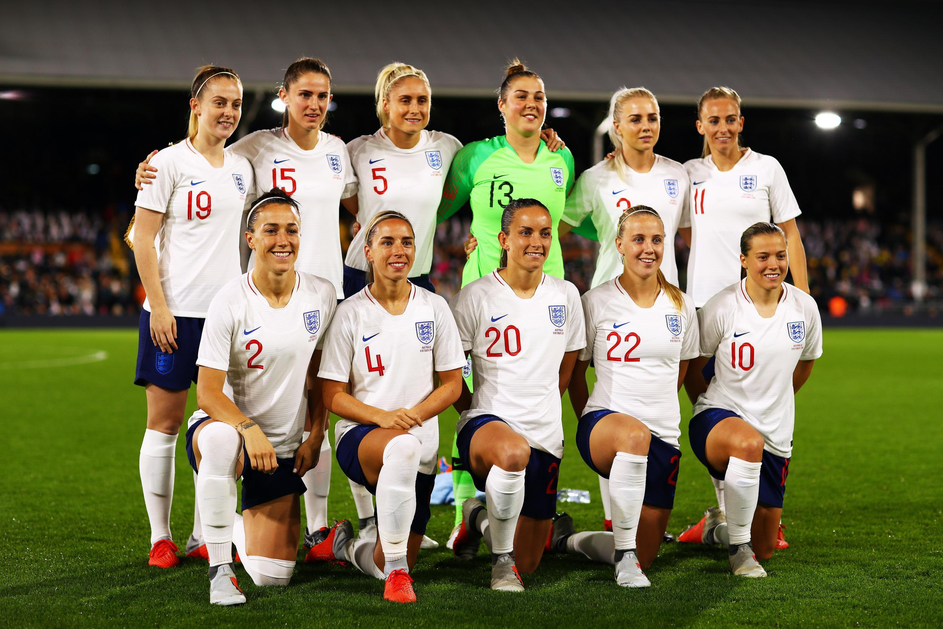
Жіночий футбол
Виконала презентацію
Студентка 2 курсу, 231 групи, ФКНФМ
Верхоломова Каріна

Slide 2
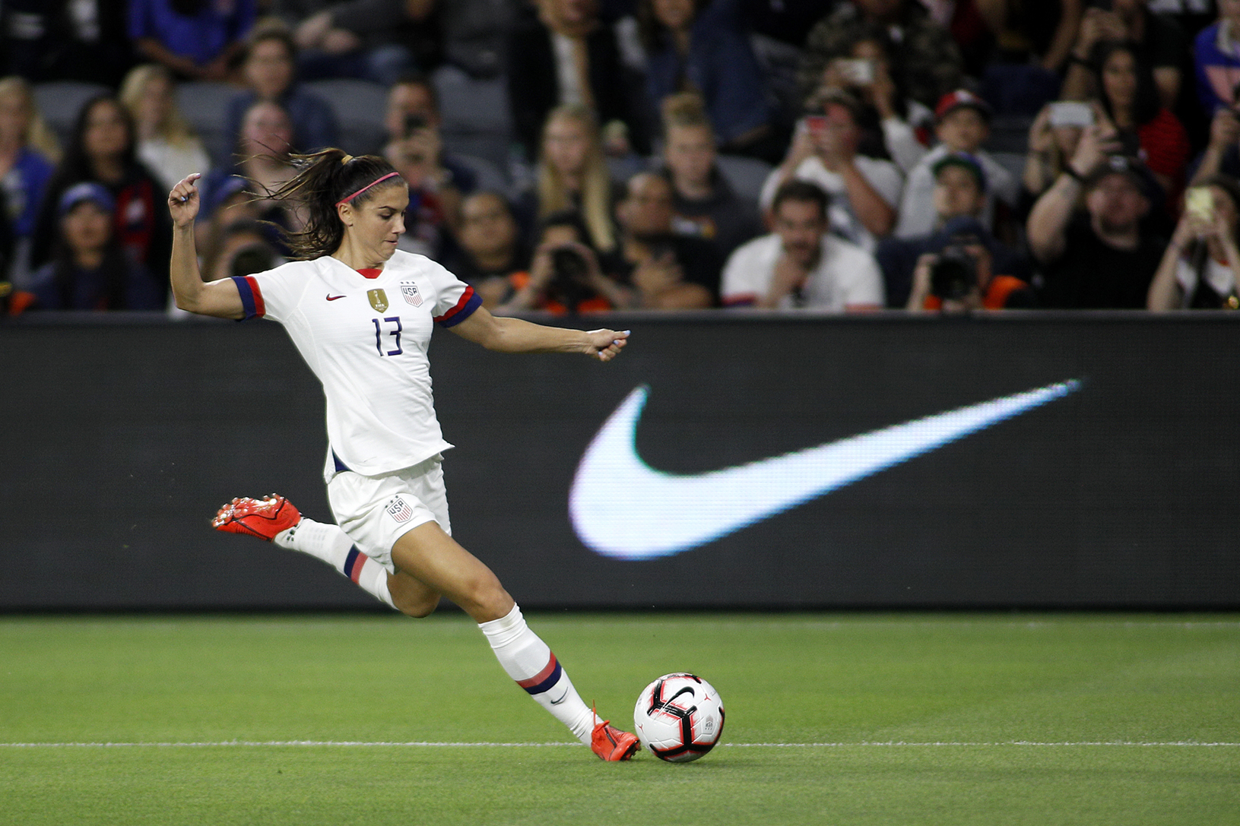
Жіночий футбол — це вид футболу, у якому беруть участь жінки. Жіноча футбольна гра не відрізняється правилами та грою від чоловічої. Відмінність полягає частково у тактиці та стратегії.
У деяких країнах жіночий футбол — одна з найреспектабельніших командних ігор для жінок. Також це один з небагатьох видів жіночого спорту, в якому існують професійні ліги.

Slide 3
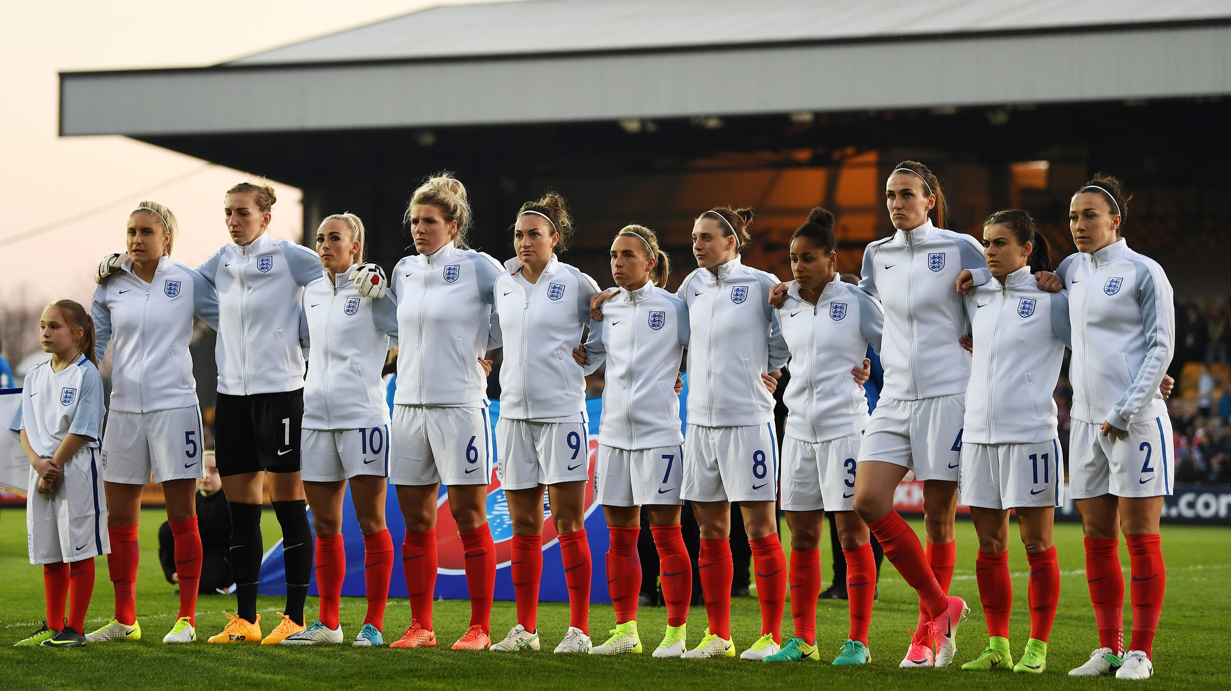
Історія

Slide 4
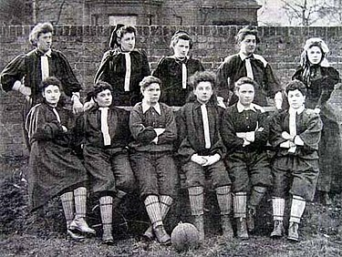
Витоки сучасного футболу у Великій Британії
Міжнародна спортивна система у 1863 році уніфікувала правила футболу та тим самим визнала футбол одним із видів спорту, який грали також дівчата в англійських школах. 1894 була сформована перша британська жіноча футбольна команда, Британські леді (the British Ladies). Засновницею згаданої команди вважають Нетті Хонібол (Nettie Honeyball). Перша гра футболісток, Англія-Північ (England-North) проти Англії-Південь (England-South), відбулася 23 березня 1895 року й завершилася із результатом 7:1. Понад 10 000 глядачів мали можливість спостерігати за перебігом гри. Футболістки грали футбол у спідницях та навіть під час гри не знімали капелюшки, це засвідчувало їхню порядність.

Slide 5
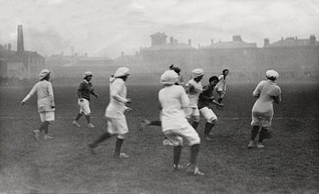
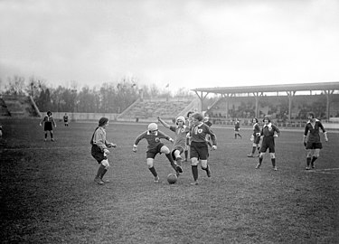
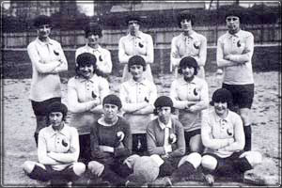
Жіночий футбольний матч у Великій Британії 1917 року
Жіночий футбольний матч у Франції 1923 року
Жіноча збірна Франції з футболу. 1920 рік.

Slide 6
Піднесення у міжвоєнний період
Найбільше піднесення пережив жіночий футбол під час Першої світової війни. Як і інші галузі спортивної та культурної індустрії, футбол також залежав від масового призову на військову службу. Таким чином, футбольні матчі за участі чоловіків відбувалися рідко та нерегулярно. Натомість, завдяки складеним обставинам, жіночий футбол привернув на свою сторону незнану раніше цікавість — з'являється категорія жінок, яка як новий ресурс гравчинь вливалася у футбольні клуби.

Slide 7
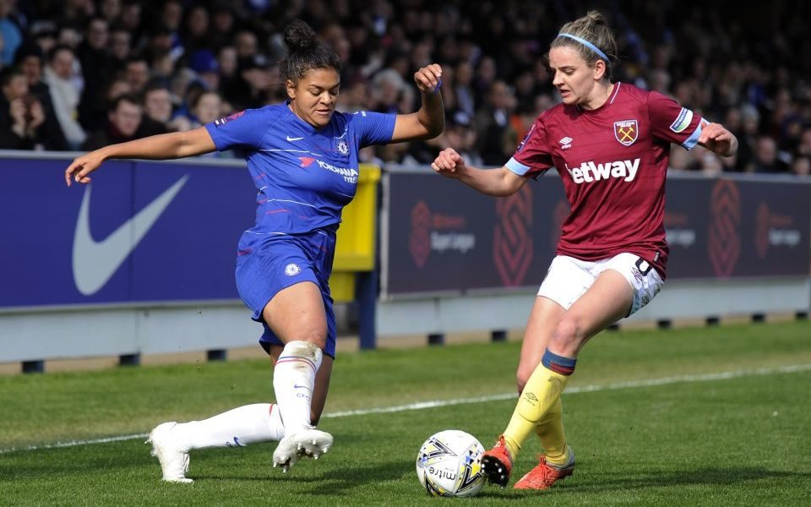
Правила гри

Slide 8
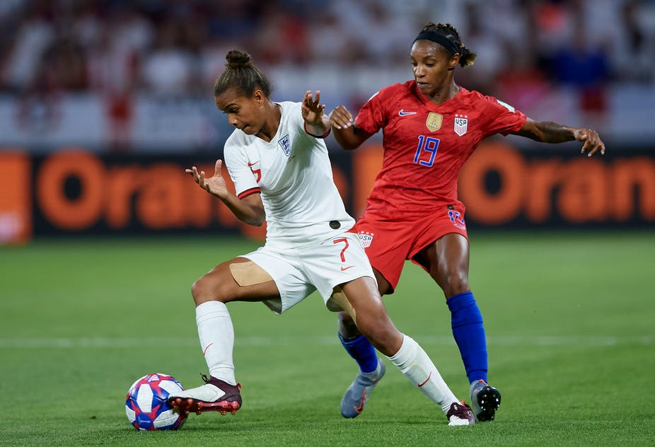
Загальні правила
У матчі беруть участь тільки дві команди. Кількість гравців з кожної сторони обмежується одинадцятьма з урахуванням воротаря. Єдиним снарядом вважається м'яч. Польові гравці мають право контролювати і бити по ньому тільки ногами, за винятком викидання ауту. Правила воротаря у футболі трохи відрізняються. Голкіпери можуть ловити м'яч руками, але утримувати снаряд в повітрі заборонено більше 6 секунд.Основні правила футболу єдині для всіх асоціацій і турнірів, що проводяться під егідою ФІФА. Так, кількість замін не може бути більше трьох в офіційних змаганнях.

Slide 9
Є певні вимоги і до екіпіровці футболістів. Вона не повинна становити небезпеку для самого гравця або суперника. Заборонені будь-які ювелірні вироби, шпильки, годинник і т. Д. Обов'язковими елементами є сорочка, шорти, щитки, гетри та взуття. Рукавички тільки у голкіпера. Продолжительность матча составляет два тайма по 45 минут. При этом судья может добавлять определенное количество времени за задержки игры (замены, травмы и т. д.). Между таймами должен быть перерыв до 15 минут.
Соблюдение правил футбола контролируется только арбитром матча и его помощниками за пределами поля. Судья определяет нарушения, наказания за них, выявляет спорные моменты. Все его решения являются окончательными.

Slide 10
Требования к полю
Покрытие должно быть в виде газона, либо искусственного, либо натурального. Поле имеет форму прямоугольника. Ширина (линия ворот) может быть от 64 до 75 м, длина – от 100 до 115 м соответственно. Также правила игры в футбол описывают и требования к разметке. Поле должно ограничиваться белыми ровными линиями, которые будут хорошо видны издалека (8-12 см в ширину). Кроме того, разметка делит газон на две половины. Посередине чертится специальный круг с радиусом в 9,15 м от центра поля.

Slide 11
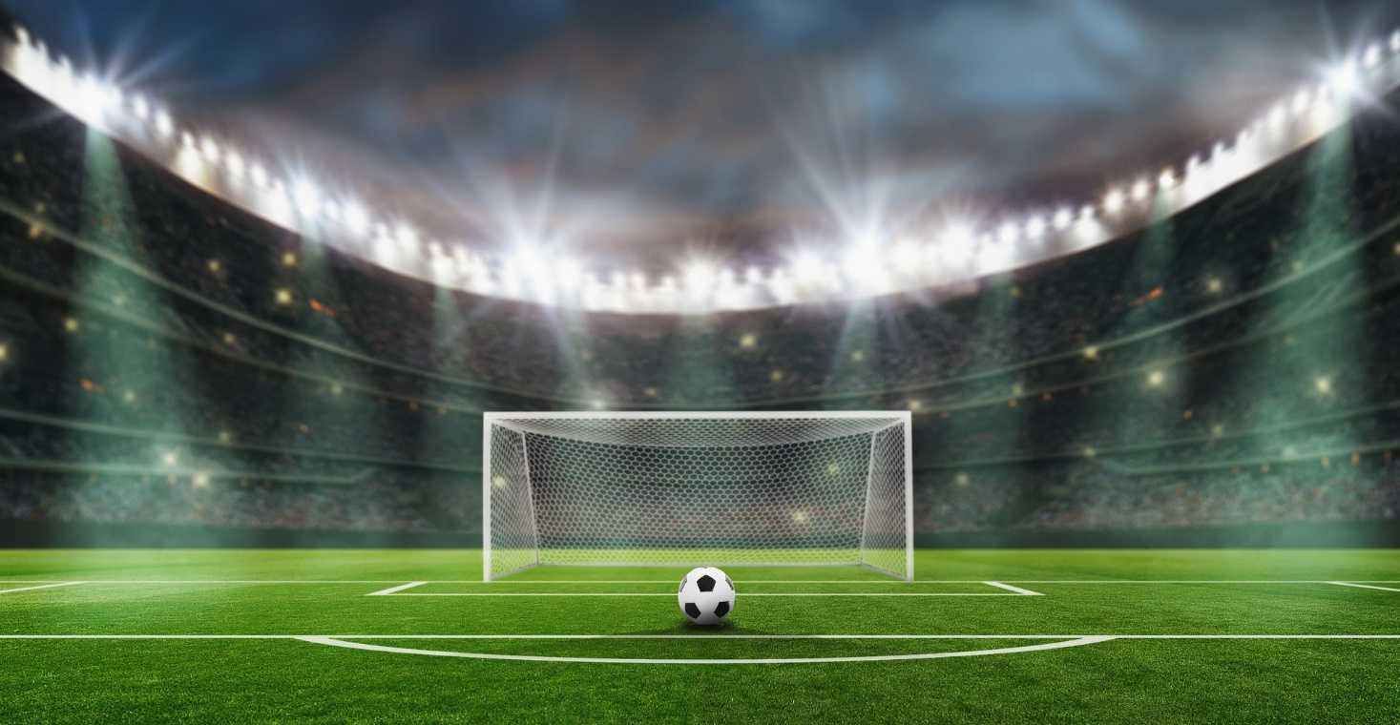
Площадь ворот ограничивается прямоугольником с шириной 5,5 м от каждой стойки (штанги). Длина вратарской зоны – 18,3 м. Штрафная площадь очерчивается аналогично со сторонами 16,5 и 40,3 м. Внутри зоны отмечается 11-метровая точка, откуда будут выполняться пенальти. Сами ворота должны быть в высоту 2,44 м, в ширину – 7,32 м. По углам поля закрепляются флагштоки с закругленным наконечником.

Slide 12
Порушення правил
У сучасному регламенті чітко прописані всі аспекти недисциплінованої поведінки футболістів і тренерів. Штрафний удар призначається за підніжку, удар суперника, стрибок в ноги, агресивний поштовх, плювок, затримку противника або часу, умисне торкання м'яча рукою. Подібне порушення в своєму штрафному майданчику карається 11-метровим (пенальті).
Окремим видом покарання є вільний удар. Він виконується за певні порушення в штрафному майданчику: небезпечну гру проти суперника, контроль м'яча воротарем більше 6 секунд, дотик руками снаряда голкіпером після пасу партнера по команді. Такий удар виконується з місця фолу.

Slide 13
Сучасні правила гри в футбол чітко визначають дії суддів щодо дисциплінарних санкцій.
Жовта картка (попередження) дається за неспортивну поведінку, ненормативну лексику, систематичні порушення, зняття екіпіровки, затягування часу матчу.
Обов'язково повинен каратися грубий і тактичний фол.
Видаляється гравець з поля за два попередження, агресивна
поведінка, плювок в кого-небудь, перешкода польоту м'яча в
ворота рукою, за фол, який призвів до пенальті, за образи
і заборонені жести.

Slide 14
Виды ударов
Правила игры в футбол обуславливают и нормы ввода мяча после нарушений или выхода его за пределы поля.
Аут должен вбрасываться только руками из-за головы без отрывания пяток от газона.
Штрафной удар выполняется ногой, разрешается
разыграть в пас. Гол с такого стандартного положения в
чужие ворота засчитывается, в свои – ограничивается
назначением углового в сторону пробивавшей
команды.
Удар от ворот выполняется из пределов
вратарской площади.
Автогол с этого стандарта засчитывается только
в том случае, если мяч отрикошетил в какого-либо
футболиста.

Slide 15
Угловой удар делается от флагштока. Назначается за пересечение мячом вратарской линии (не линии ворот) от игрока-соперника. Пробивается ногой, можно разыграть в пас.
Пенальти выполняется с 11-метровой отметки.
Гол в футболе засчитывается только тогда, когда мяч полностью пересек линию ворот между стойками при отсутствии нарушения.
Самым частым фолом в атаке является офф-сайд. Положение
«вне игры» фиксируется, когда игрок нападающей команды
оказался на корпус ближе к чужим воротам, чем любой
участник защищающейся стороны, кроме вратаря.

Slide 16
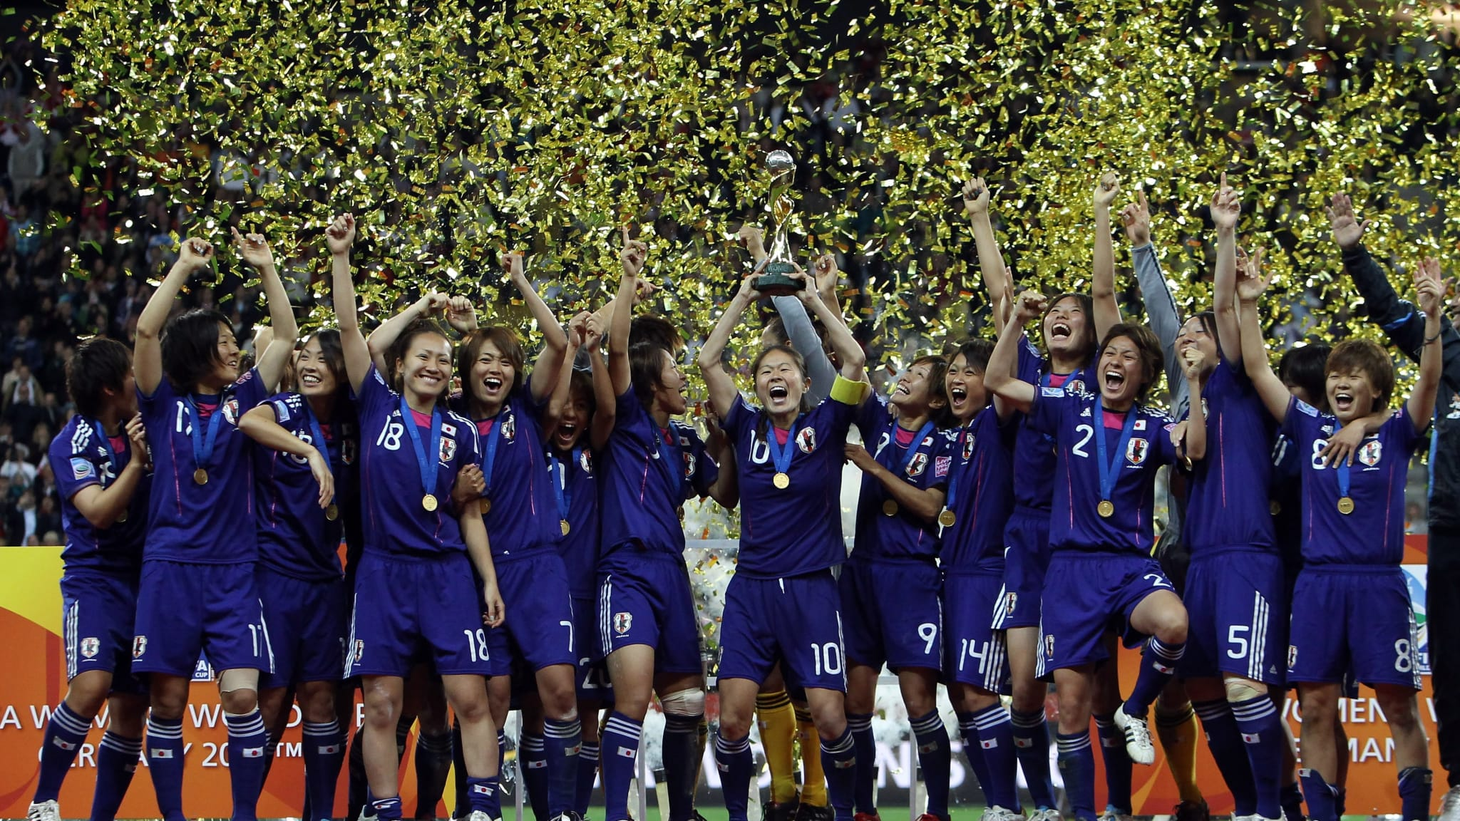
Жіночий футбол сьогодні

Slide 17
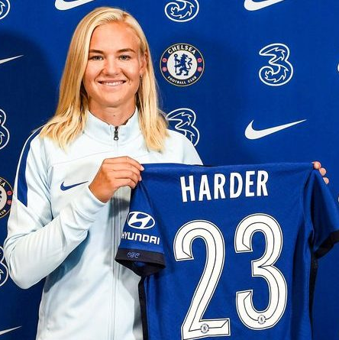

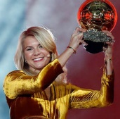
Топ 3 кращі футболістки в світі
Пернілла Хардер
Національна збірна: Данія
Клуб: «Вольфсбург» (Німеччина)
Вік: 26 років
Ігрова позиція: нападник
Саманта Керр
Національна збірна: Австралія
Клуби: «Перт Глорі» (Австралія) і «Чикаго Ред Старс» (США)
Вік: 25 років
Ігрова позиція: нападник
Ада Хегерберг
Національна збірна: Норвегія
Клуб: «Ліон» (Франція)
Вік: 23 року
Ігрова позиція: нападник

Slide 18
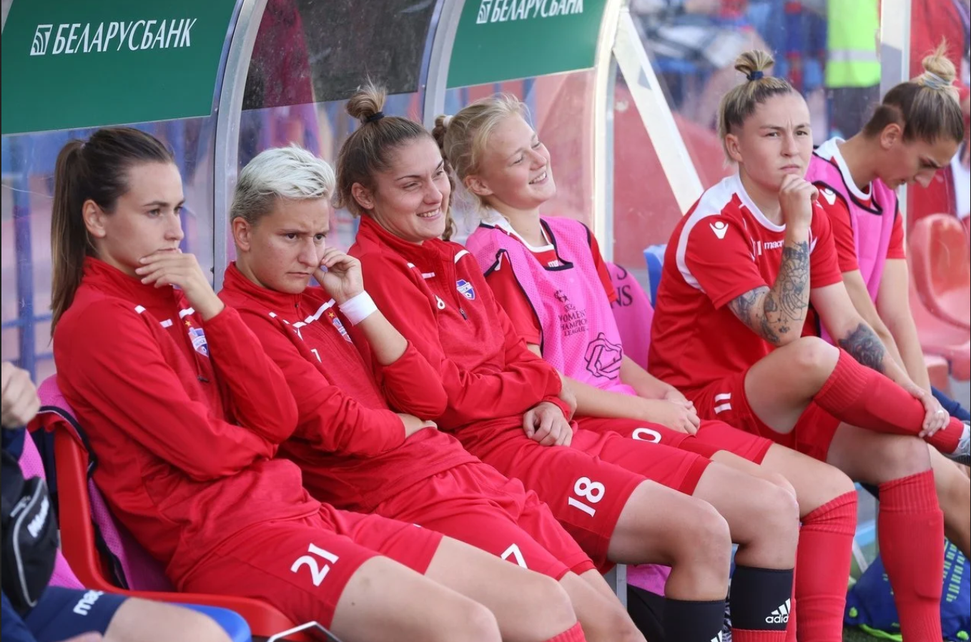
Якщо вести мову про український жіночий футбол, то прийдемо висновку, що у даний момент часу цей досі маловідомий і непопулярний вид спорту переживає період повільного розвитку.
Про це свідчить наявна кількість жіночих футбольних команд України, що вказує на зацікавлення дівчат та жінок цим видом спорту. Окрім того, поступ українського жіночого футболу відбувається завдяки старанням національної збірної України, головним тренером якої є Рева Володимир Сергійович.

Slide 19
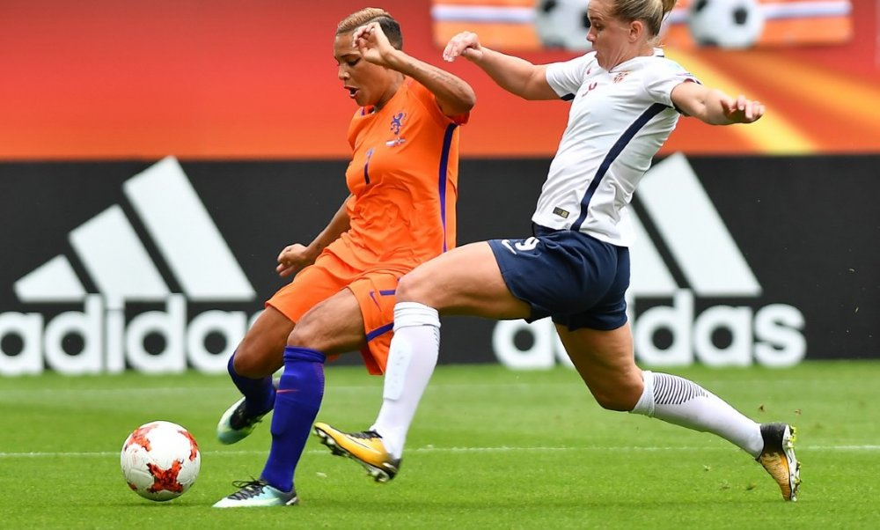
На даний момент часу існує низка турнірних змагань, у яких беруть участь футболістки українських команд, серед яких — Жінки.
До «Жінки. ЧУ Вища ліга» належать наступні футбольні клуби: «Житлобуд-1» Харків, «Єдність» (Плиски), «Легенда-ШВСМ» (Чернігів), «Житлобуд-2» Харків, «Злагода-Дніпро-1» (Дніпро), «Родина-Ліцей» Костопіль, «Ятрань-Берестівець» Уманський р-н, «Пантери» (Умань) «Атекс-СДЮШОР-16» Київ, «Ладомир» (Володимир-Волинський).

Slide 20
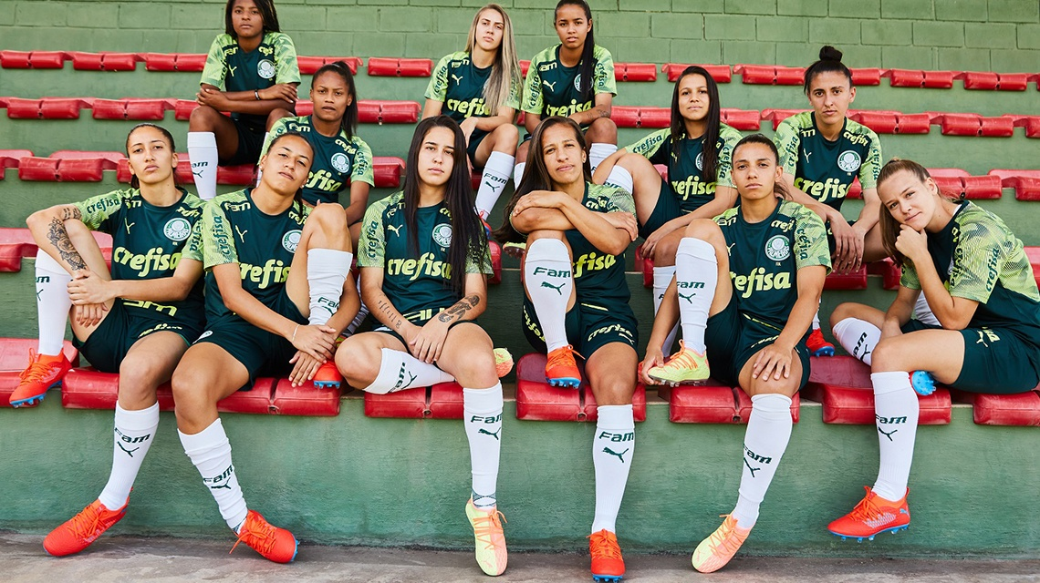
Приєднуйтесь до жіночого футболу в Україні, щоб в майбутньому ми могли змагатися з провідними країнами в цьому виді спорту!

